Slide 1
GEMPA M≥4,5 TERCATAT
GEMPA BUMI INDONESIA
2015-2026
9.595
Seberapa Sering, Seberapa Besar, dan Di Mana Gempa Mengguncang Indonesia
M7,8
GEMPA TERBESAR: ENDE, NTT (2026-08-15), KEDALAMAN 10 KM
Katalog USGS 9.595 gempa M≥4,5, 1 Januari 2015 sampai 20 Oktober 2026, plus snapshot real-time BMKG.
Plus: paket dashboard Power BI (star schema, DAX, panduan rakit).
BAGHIZ ASSHIDDIQIE ARASYA
SNAPSHOT BMKG: 20 OKTOBER 2026

Slide 2
KENAPA GEMPA BUMI?
Indonesia berdiri di pertemuan empat lempeng tektonik: Indo-Australia, Eurasia, Pasifik, dan Laut Filipina. Gempa bukan kejadian langka: ia terjadi hampir setiap hari.
Tapi 'sering' saja tidak cukup untuk kebijakan dan kesiapsiagaan. Yang perlu dijawab: wilayah mana paling aktif, seberapa besar gempa yang realistis terjadi, dan seberapa dangkal sumbernya.
Analisis ini menjawabnya dari katalog 12 tahun: frekuensi per tahun, kelas magnitudo, kelas kedalaman, peta sebaran, sampai gempa berflag tsunami, ditutup snapshot kejadian terbaru dari BMKG.
4
LEMPENG TEKTONIK BERTEMU DI INDONESIA
12
TAHUN KATALOG USGS: 2015-2026
Sumber data: USGS FDSN Event API (katalog historis) dan BMKG TEWS (snapshot real-time), diambil 20 Oktober 2026.

Slide 3
DATA DAN METODE
Katalog mentah USGS: 10.841 kejadian dalam kotak batas Indonesia (lintang -11 s.d. 6, bujur 95 s.d. 141), ambang M≥4,5. Setelah 1.246 kejadian berlabel negara lain (Filipina, Malaysia, Papua Nugini, Palau) dikeluarkan, katalog bersih berisi 9.595 kejadian.
670 kejadian berlabel 'Timor Leste' dipertahankan: episentrumnya di perairan Indonesia utara/timur Pulau Timor, hanya kota acuannya yang lintas negara.
Wilayah diturunkan dari nama laut pada label USGS, lalu kotak koordinat pulau terdekat. Kelas kedalaman: dangkal <70 km, menengah 70-300 km, dalam >300 km.
Snapshot BMKG (autogempa, gempaterkini, gempadirasakan) dipakai untuk bagian terkini: endpoint itu hanya menyimpan kejadian terbaru, bukan arsip.
10.841
KEJADIAN MENTAH DALAM KOTAK BATAS INDONESIA
1.246
DIKELUARKAN: BERLABEL NEGARA LAIN
9.595
KEJADIAN BERSIH DIANALISIS

Slide 4
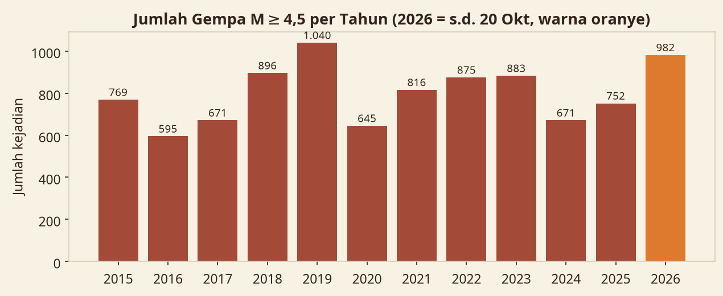
FREKUENSI: HAMPIR 800 GEMPA PER TAHUN
Rata-rata tahun penuh 2015-2025: 783 gempa M≥4,5 per tahun. Tidak ada tren naik/turun yang jelas: aktivitas berfluktuasi mengikuti rangkaian gempa besar dan gempa susulannya.
Tahun tersibuk: 2019 dengan 1.040 kejadian; tersepi: 2016 (595).
2026 baru berjalan sampai 20 Oktober tetapi sudah mencatat 982 kejadian, setara tahun penuh yang sibuk, didorong rangkaian gempa besar tahun ini.
783
RATA-RATA GEMPA M≥4,5 PER TAHUN (TAHUN PENUH 2015-2025)
Chart: jumlah gempa per tahun. 2026 (oranye) bersifat parsial.

Slide 5
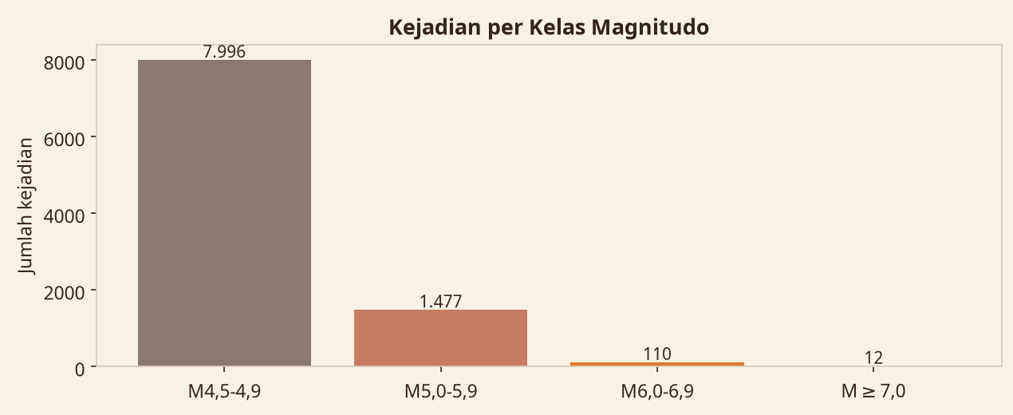
MAGNITUDO: YANG BESAR ITU LANGKA, TAPI NYATA
Dari 9.595 gempa: 2.233 mencapai M≥5,0, 155 mencapai M≥6,0, dan hanya 16 yang mencapai M≥7,0.
Median magnitudo hanya 4,7: sebagian besar gempa Indonesia kecil. Risiko terkonsentrasi di ekor distribusi: belasan gempa M7+ per dekade.
Pola ini konsisten dengan hukum Gutenberg-Richter: setiap kenaikan 1 skala magnitudo, frekuensi turun kira-kira 10 kali lipat.
2.233
M≥5,0
155
M≥6,0
16
M≥7,0
Chart: kejadian per kelas magnitudo, 2015-2026.

Slide 6
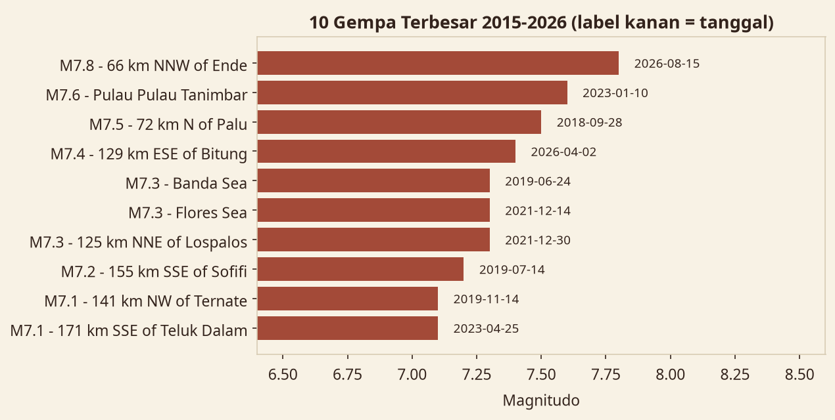
GEMPA TERBESAR DALAM 12 TAHUN
M7,8
66 KM NNW OF ENDE, INDONESIA (2026-08-15), KEDALAMAN 10 KM
Terbesar: M7,8, 66 km NNW of Ende, Indonesia (2026-08-15), kedalaman hanya 10 km. Besar dan dangkal: kombinasi paling berbahaya.
Nama yang paling diingat publik: M7,5 Palu, Sulawesi (2018-09-28): gempa dangkal 20 km yang memicu tsunami dan likuefaksi.
10 daftar teratas didominasi kawasan timur (NTT, Tanimbar, Halmahera, Laut Banda) dan Sulawesi, bukan Jawa yang penduduknya terpadat.
Chart: 10 gempa terbesar 2015-2026 berdasarkan katalog USGS.

Slide 7
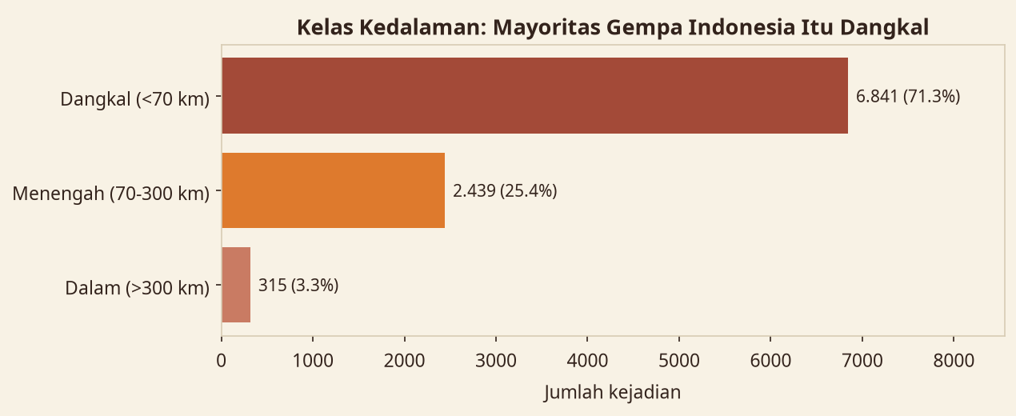
KEDALAMAN: 7 DARI 10 GEMPA ITU DANGKAL
Gempa dangkal (<70 km): 6.841 kejadian (71,3%). Menengah: 2.439 (25,4%). Dalam (>300 km): 315 (3,3%).
Gempa dangkal lebih berpotensi merusak: energi dilepas dekat permukaan dan permukiman. Kedalaman median katalog hanya 36,2 km.
Kombinasi paling waspada: dangkal sekaligus M≥6, terjadi 106 kali dalam 12 tahun, kira-kira 9 kali per tahun.
71,3%
GEMPA DANGKAL (<70 KM): 6.841 DARI 9.595 KEJADIAN
Chart: jumlah kejadian per kelas kedalaman.

Slide 8
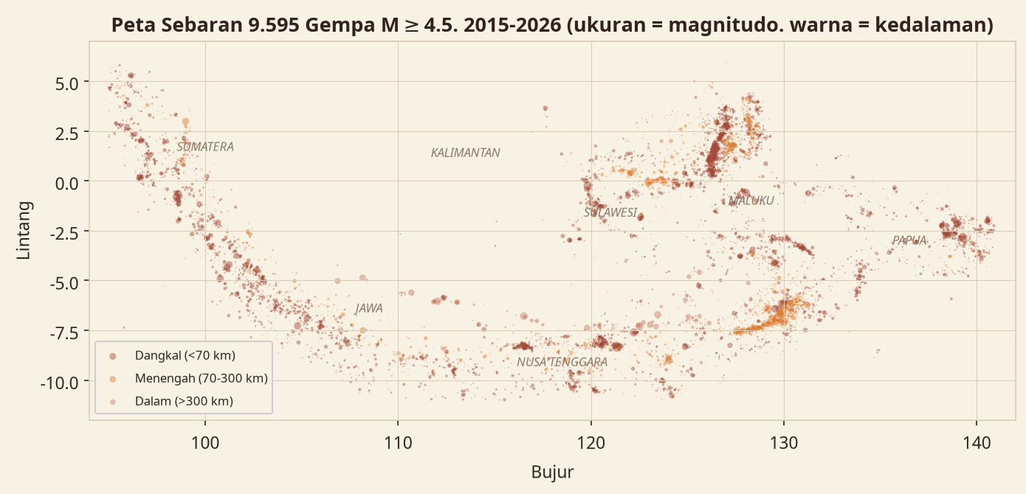
PETA SEBARAN DAN WILAYAH TERAKTIF
Wilayah teraktif: Halmahera & Maluku Utara, 2.061 kejadian, magnitudo maks M7,4. Zona tumbukan Laut Maluku memang salah satu kawasan seismik paling aktif di dunia.
Menyusul: Sumatera (1.514), Papua (1.108), Sulawesi (1.061). Kalimantan hanya 15 kejadian: jauh dari batas lempeng, nyaris bebas gempa.
Pola peta memperlihatkan jalur busur kepulauan: gempa menumpuk mengikuti garis subduksi dari barat Sumatera, selatan Jawa, sampai Banda dan Maluku.
Chart: peta sebaran, ukuran titik = magnitudo, warna = kelas kedalaman.

Slide 9
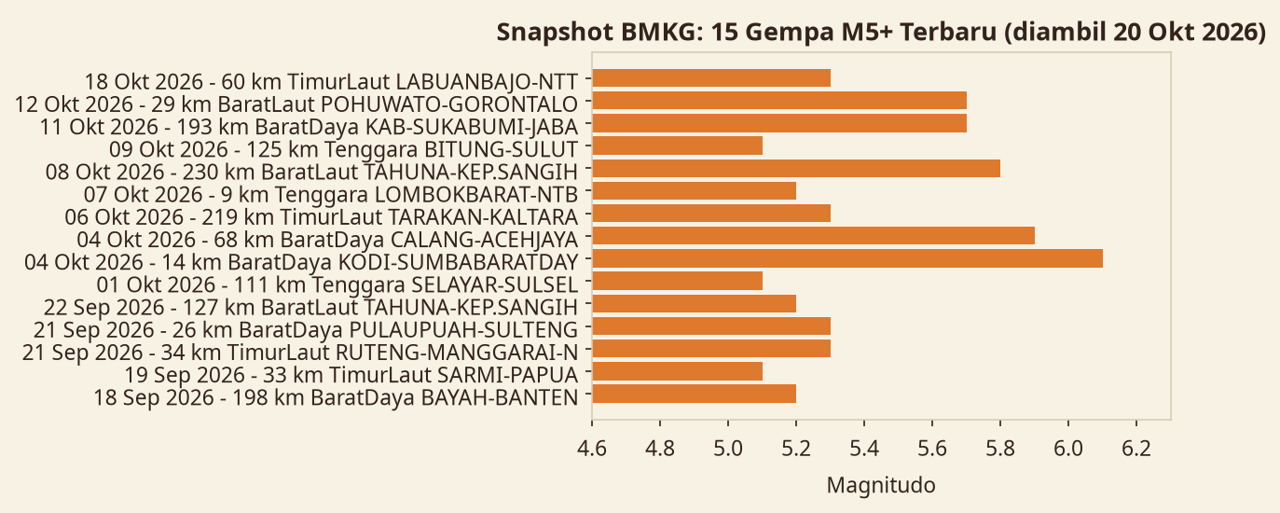
SNAPSHOT BMKG: OKTOBER 2026
Dalam 18 hari pertama Oktober 2026 saja, BMKG mencatat 10 gempa M5+, termasuk M6,1 di Kodi, Sumba Barat Daya (4 Okt) dan M5,8 di Tahuna, Kep. Sangihe (8 Okt).
Dua gempa M5,7 berurutan: Sukabumi, Jawa Barat (11 Okt, dangkal 10 km) dan Pohuwato, Gorontalo (12 Okt). Terakhir di daftar: M5,3 Labuan Bajo, NTT (18 Okt).
Gempa terbaru saat data diambil: M3,7 di perairan Pulau Saringi (20 Okt, 18:28 WIB), dirasakan III di Kabupaten Sumbawa. Bukti bahwa katalog ini hidup: gempa terjadi bahkan saat analisis dikerjakan.
M6,1
TERBESAR OKTOBER 2026: KODI, SUMBA BARAT DAYA (4 OKT)
Chart: 15 gempa M5+ terbaru versi BMKG (snapshot 20 Oktober 2026).

Slide 10
PENUTUP
783
GEMPA M≥4,5 PER TAHUN, 71,3% DI ANTARANYA DANGKAL
16
GEMPA M≥7,0 DALAM 12 TAHUN: LANGKA, TANPA JADWAL
2.061
KEJADIAN DI HALMAHERA DAN MALUKU UTARA, WILAYAH TERAKTIF
TERIMA KASIH
Risiko besar terkonsentrasi di timur: Halmahera-Maluku, Banda, NTT, Sulawesi. Paket dashboard Power BI tersedia di folder powerbi/ (star schema 3 tabel, measure DAX siap tempel dengan tabel verifikasi, layout 4 halaman termasuk halaman peta, dan panduan rakit langkah demi langkah). Semua angka dapat direproduksi: jalankan scripts/fetch_data.py lalu scripts/analyze.py, dan bisa dicek silang dengan sql/queries.sql.
BAGHIZ ASSHIDDIQIE ARASYA
github.com/baghizash/gempa-bumi-indonesia-2026

